Slide 1
Презентация основной образовательной программы муниципального дошкольного образовательного учреждения
Детский сад № 172
г.Ярославль
2023

Slide 2
Характеристика ДОУ
МДОУ «Детский сад № 172» – Режим функционирования ДОУ: пятидневная рабочая неделя, часы работы с 7.00 до 19.00. Основной структурной единицей дошкольного образовательного учреждения является группа детей дошкольного возраста.
Общее количество групп – 5. Из них 2 группы - общеразвивающей направленности, 3- комбинированной направленности, В комбинированных группах воспитываются дети с ограниченными возможностями здоровья (тяжёлые нарушения речи),

Slide 3
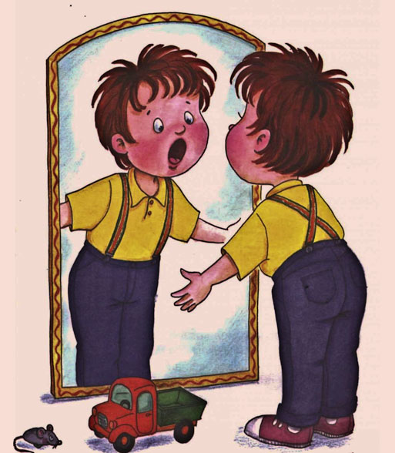
В детском саду функционирует группы комбинированной направленности для детей с нарушениями речи
Зачисление в группу осуществляется в соответствии с положением по заключению психолого-медико-педагогической комиссии и только с согласия их родителей (законных представителей).
Комплектование группы осуществляется по одновозрастному принципу.
Занятия ведутся с учетом индивидуальных особенностей детей, вида и степени выраженности речевых нарушений.
Специфика работы в группе, наряду с речевыми недостатками, определяется неполной сформированностью процессов, тесно связанных с речевой деятельностью - внимания, памяти, пальцевой и артикуляционной моторикой, словесно-лексического мышления.

Slide 4
Нормативно-правовая основа Программы
➢ Санитарно-эпидемиологическими правилами и нормативами СанПиН 2.4.1.3049-13 "Санитарно-эпидемиологические требования к устройству, содержанию и организации режима работы дошкольных образовательных организаций" постановление от 15 мая 2013г. № 26:изменениями, внесенными:- постановлением Главного государственного санитарного врача Российской Федерации от 27 августа 2015 года N 41
Приказ МОиН РФ «Об утверждении порядка организации и осуществления образовательной деятельности по основным общеобразовательным программам - образовательным программам дошкольного образования»
(от 30 августа 2013 г. № 1014)
Закон "Об образовании в Российской Федерации»
(от 29.12.2012 N 273-ФЗ)
Федеральный государственный образовательный стандарт дошкольного образования
(от 17 октября 2013 г. №1155)

Slide 5
Структура образовательной программы
Целевой раздел
Пояснительная записка
Цели и задачи программы
Принципы Программы
Значимые для разработки и реализации Программы характеристики
Планируемые результаты
Содержательный раздел
Содержание образовательной деятельности
Описание образовательной деятельности по профессиональной коррекции нарушений развития детей
Иные характеристики содержания Программы
Организация режимных моментов в МДОУ
Материально-техническое обеспечение
Особенности традиционных событий и мероприятий
Особенности организации развивающей предметно-пространственной среды.
Организационный раздел

Slide 6
Цель Программы
Цель Программы: В соответствии с ФОП ДО п. 14.1.: Разностороннее развитие ребёнка в период дошкольного детства с учётом возрастных и индивидуальных особенностей на основе духовно-нравственных ценностей российского народа, исторических и национально-культурных традиций. 5 К традиционным российским духовно-нравственным ценностям относятся, прежде всего, жизнь, достоинство, права и свободы человека, патриотизм, гражданственность, служение Отечеству и ответственность за его судьбу, высокие нравственные идеалы, крепкая семья, созидательный труд, приоритет духовного над материальным, гуманизм, милосердие, справедливость, коллективизм, взаимопомощь и взаимоуважение, историческая память и преемственность поколений, единство народов и России.

Slide 7
Задачи программы Обязательная часть Программы
обеспечить равные возможности для полноценного развития каждого ребёнка
охранять и укреплять здоровье детей
создать благоприятные условия развития детей
формировать общую культуру личности ребенка
обеспечивать вариативность и разнообразие содержания Программ
объединить воспитательно–оздоровительный ресурс семьи и дошкольного учреждения
организовать систему коррекционно-развивающей работы, предусматривающей полное взаимодействие и преемственность действий всех специалистов дошкольного образовательного учреждения и родителей
Обязательная часть Программы:  охранять и укреплять здоровье детей, обеспечивать их физическую и психологическую безопасность, эмоциональное благополучие; создание комфортных условий жизнедеятельности;  обеспечить равные возможности для полноценного развития каждого ребёнка в период дошкольного детства независимо от места проживания, пола, нации, языка, социального статуса, психофизиологических и других особенностей (в том числе ограниченных возможностей здоровья);  обеспечить преемственности целей, задач, методов и содержания образования с позиции непрерывности образования на всех этапах жизни человека;  создать благоприятные условия развития детей в соответствии с их возрастными и индивидуальными особенностями и склонностями, развития способностей и творческого потенциала каждого ребенка как субъекта отношений с самим собой, другими детьми, взрослыми и миром;  объединить обучение и воспитание в целостный образовательный процесс на основе духовно-нравственных и социокультурных ценностей и принятых в обществе правил, и норм поведения в интересах человека, семьи, общества;  формировать общую культуру личности ребенка, в том числе ценности здорового образа жизни, предпосылки учебной деятельности, инициативности, самостоятельности и ответственности, развитие их социальных, нравственных, эстетических, интеллектуальных, физических качеств;  обеспечивать вариативность и разнообразие содержания Программ и организационных форм дошкольного образования, возможность формирования Программ различной направленности с учетом образовательных потребностей, способностей и состояния здоровья детей;  объединить воспитательно–оздоровительный ресурс семьи и дошкольного учреждения на основе традиционных духовно – нравственных ценностей семьи и общества, установление партнерских взаимоотношений с семьей, оказание ей психолого–педагогической поддержки, повышение компетентности родителей (законных представителей) в вопросах развития и образования, охраны и укрепления здоровья детей;  организовать систему коррекционно-развивающей работы, предусматривающей полное взаимодействие и преемственность действий всех специалистов дошкольного образовательного учреждения и родителей (законных представителей) дошкольников с ОВЗ.  формировать образовательную среду, соответствующую возрастным, индивидуальным, психологическим и физиологическим особенностям детей, с максимальным привлечением к сетевому взаимодействию объектов социокультурного окружения и их ресурсов;

Slide 8
Задачи программы часть Программы, формируемая участниками образовательных отношений
формировать у воспитанников мотивацию и интерес к самому процессу обучения
формировать предпосылки УУД
формировать у детей навыки и устойчивые положительные привычки безопасного поведения
воспитывать уважение и понимание своих национальных особенностей, чувства собственного достоинства
формировать ценностные ориентаций средствами традиционной культуры родного края
создавать возможности для достаточной двигательной активности, умственной нагрузки и условий для духовно - нравственного совершенствования и эмоционального благополучия детей с учетом половозрастных и региональных особенностей.
Обязательная часть Программы:  охранять и укреплять здоровье детей, обеспечивать их физическую и психологическую безопасность, эмоциональное благополучие; создание комфортных условий жизнедеятельности;  обеспечить равные возможности для полноценного развития каждого ребёнка в период дошкольного детства независимо от места проживания, пола, нации, языка, социального статуса, психофизиологических и других особенностей (в том числе ограниченных возможностей здоровья);  обеспечить преемственности целей, задач, методов и содержания образования с позиции непрерывности образования на всех этапах жизни человека;  создать благоприятные условия развития детей в соответствии с их возрастными и индивидуальными особенностями и склонностями, развития способностей и творческого потенциала каждого ребенка как субъекта отношений с самим собой, другими детьми, взрослыми и миром;  объединить обучение и воспитание в целостный образовательный процесс на основе духовно-нравственных и социокультурных ценностей и принятых в обществе правил, и норм поведения в интересах человека, семьи, общества;  формировать общую культуру личности ребенка, в том числе ценности здорового образа жизни, предпосылки учебной деятельности, инициативности, самостоятельности и ответственности, развитие их социальных, нравственных, эстетических, интеллектуальных, физических качеств;  обеспечивать вариативность и разнообразие содержания Программ и организационных форм дошкольного образования, возможность формирования Программ различной направленности с учетом образовательных потребностей, способностей и состояния здоровья детей;  объединить воспитательно–оздоровительный ресурс семьи и дошкольного учреждения на основе традиционных духовно – нравственных ценностей семьи и общества, установление партнерских взаимоотношений с семьей, оказание ей психолого–педагогической поддержки, повышение компетентности родителей (законных представителей) в вопросах развития и образования, охраны и укрепления здоровья детей;  организовать систему коррекционно-развивающей работы, предусматривающей полное взаимодействие и преемственность действий всех специалистов дошкольного образовательного учреждения и родителей (законных представителей) дошкольников с ОВЗ.  формировать образовательную среду, соответствующую возрастным, индивидуальным, психологическим и физиологическим особенностям детей, с максимальным привлечением к сетевому взаимодействию объектов социокультурного окружения и их ресурсов;

Slide 9
Принципы и подходы
Поддержка разнообразия детства
Сохранение уникальности и самоценности детства
Позитивная социализация ребенка
Личностно-развивающий и гуманистический характер взаимодействия взрослых
Содействие и сотрудничество детей и взрослых, признание ребенка полноценным участником
Сотрудничество Организации с семьей
Сетевое взаимодействие с организациями социализации
Индивидуализация дошкольного образования
Возрастная адекватность образования

Slide 10
Принципы и подходы
Развивающее вариативное образование
Полнота содержания и интеграция отдельных образовательных областей
Инвариантность ценностей и целей при вариативности средств реализации и достижения целей Программы
Принцип комплексно-тематического построения образовательного процесса
Личностно-ориентированный подход
Системно-деятельностный подход
Компетентностный подход

Slide 11
Возрастные характеристики развития детей раннего возраста
На втором году жизни дети становятся самостоятельнее.
В ходе совместной со взрослыми предметной деятельности продолжает развиваться
понимание речи. Слово отделяется от ситуации и приобретает самостоятельное
значение. Дети продолжают осваивать названия окружающих предметов, учатся
выполнять простые словесные просьбы взрослых в пределах видимой наглядной
ситуации.
Интенсивно развивается активная речь детей. К концу третьего года жизни речь
становится средством общения ребенка со сверстниками.
Совершенствуется слуховое восприятие, прежде всего фонематический слух. К трем
годам дети воспринимают все звуки родного языка, но произносят их с большими
искажениями.
Игра носит процессуальный характер, главное в ней — действия, которые
совершаются игровыми предметами, приближенными к реальности.
Для детей этого возраста характерна неосознанность мотивов, импульсивность и
зависимость чувств и желаний от ситуации. Дети легко заражаются эмоциональным
состоянием сверстников.
Ребенок осознает себя как отдельного человека, отличного от взрослого. У него
формируется образ Я.

Slide 12
Возрастные характеристики развития детей 3-4 года
В младшем дошкольном возрасте дети продолжают осваивать предметы
человеческой культуры и начинают познавать устройство окружающего мира.
В этот период помимо наглядно-действенного мышления развивается наглядно-
образное мышление и ребёнку становится доступным решение задач не только в
процессе практических действий с предметами, но и в уме, с опорой на образные
представления.
Дети начинают овладевать нормами и правилами поведения в общественных
местах.
В этом возрасте дети активно овладевают навыками самообслуживания: учатся
самостоятельно одеваться, кушать, ходить в туалет и т.д.
В возрасте 3-4 лет в общении со сверстниками дети ожидают от них, помимо
доброжелательного внимания, удовлетворения потребности в сотрудничестве.
Можно наблюдать первые эпизоды совместных игр.
Дети постепенно выходят за пределы семейного круга. Развитие образа себя
происходит в общении со взрослыми, прежде всего, близкими и педагогами
дошкольной организации и сверстниками

Slide 13
Возрастные характеристики развития детей 4-5 лет
В этом возрасте дети направлены на освоение устройства окружающего мира,
поэтому так часто разбирают игрушки и предметы на составляющие детали, и задают
большое количество вопросов, касающихся различных сфер жизни.
В возрастном периоде около четырёх лет происходит всплеск в развитии общения
со сверстниками. Сверстник как партнер по общению становится для ребёнка более
привлекательным и желанным, чем взрослый. Дети начинают общаться с ровесниками
в два раза чаще, чем со взрослыми.
В этом возрасте продолжают активно формироваться и закрепляться культурно -
гигиенические навыки, навыки самообслуживания.
Развиваются изобразительная и конструктивная деятельности. Рисунки и постройки
усложняются и становятся более детализированными , расширяется круг
изображаемых объектов.
Увеличивается объём памяти и устойчивость внимания, дети могут сосредоточенно
заниматься какой-либо деятельностью 15-20 минут.
Продолжает развиваться сюжетно-ролевая игра. Развивается ролевое взаимодействие,
роли могут меняться в процессе игры, происходит разделение реального и игрового
взаимодействия между детьми.

Slide 14
Возрастные характеристики развития детей 5-6 лет
Интересы детей направлены на освоения мира человеческих отношений.
В общении со взрослыми дети удовлетворяют свои познавательные потребности.
В общении со сверстниками проявляется возрастной феномен ябедничества,
что связано с активным усвоением в этом возрасте норм и правил поведения.
Во взаимоотношениях со сверстниками проявляются первые детские влюбленности,
формируются более устойчивые игровые объединения, но все эти явления носят
зачастую ситуативный характер, всё очень быстро меняется.
Самооценка становится более реалистичной, адекватной, образ себя становится
лабильнее.
Активно развиваются продуктивные виды детской деятельности: рисование,
конструирование, аппликация.
Развитие воображения позволяет сочинять истории.
Развивается произвольное внимание, его устойчивость и переключаемость, дети могут
действовать по правилам.
Развивается звуковая сторона речи, дети правильно произносят звуки, используют
почти все части речи, занимаются словотворчеством.

Slide 15
Возрастные характеристики развития детей 6-7 лет
В сюжетно-ролевой игре продолжают развиваться и усложняться игровые действия
и разнообразные сюжеты. Активно развиваются игры с правилами (досуговые,
дидактические, народные, подвижные) и режиссерские игры.
В изобразительной деятельности происходит усложнение рисунков, возрастает
степень их детализации, появляются любимые типы изображений.
В общении со сверстниками важным является удовлетворение различных
потребностей, помимо сотрудничества и признания, у многих детей на первый план
выходит потребность во взаимопонимании и сопереживании.
В общении со взрослыми появляется интерес к личности конкретного человека.
Взрослый в глазах ребёнка становится независим от тех функций, которые он
осуществляет по отношению к нему.
Эмоциональное развитие характеризуется развитием социальных эмоций.
Продолжает развиваться наглядно-образное мышление.
Память становится в большей степени опосредствованной, для детей уже доступно
использование знаков для запоминания.
Важным становится формирование готовности к переходу на следующую ступень
образования – обучению в начальной школе.

Slide 16
Целевые ориентиры образования в раннем возрасте:
ребёнок интересуется окружающими предметами и активно действует с ними; эмоционально вовлечён в действия с игрушками и другими предметами, стремится проявлять настойчивость в достижении результата своих действий;
ребёнок использует специфические, культурно фиксированные предметные
действия, знает назначение бытовых предметов (ложки, расчёски, карандаша и пр.) и умеет пользоваться ими. Владеет простейшими навыками самообслуживания; стремится проявлять самостоятельность в бытовом и игровом поведении;
ребёнок владеет активной и пассивной речью, включённой в общение; может
обращаться с вопросами и просьбами, понимает речь взрослых; знает названия окружающих предметов и игрушек;
ребёнок стремится к общению со взрослыми и активно подражает им в движениях и действиях; появляются игры, в которых ребёнок воспроизводит действия взрослого;
ребёнок проявляет интерес к сверстникам; наблюдает за их действиями и подражает им;
ребёнок интересуется стихами, песнями и сказками, рассматривает картинки,
стремится двигаться под музыку; проявляет эмоциональный отклик на различные произведения культуры и искусства;
у ребёнка развита крупная моторика, он стремится осваивать различные виды
движений (бег, лазанье, перешагивание и пр.).

Slide 17
Целевые ориентиры на этапе завершения дошкольного образования
ребёнок овладевает основными культурными способами деятельности, проявляет инициативу и самостоятельность в разных видах деятельности — игре, общении, по-знавательно-исследовательской деятельности, конструировании и др.; способен выбирать себе род занятий, участников совместной деятельности;
ребёнок обладает установкой положительного отношения к миру, к разным видам
труда, другим людям и самому себе, обладает чувством собственного достоинства; активно взаимодействует со сверстниками и взрослыми, участвует в совместных играх. Способен договариваться, учитывать интересы и чувства других, сопереживать неудачам и радоваться успехам других, адекватно проявляет свои чувства, в том числе веру в себя, старается разрешать конфликты;
ребёнок обладает развитым воображением, которое реализуется в разных видах деятельности, и прежде всего в игре; ребёнок владеет разными формами и видами игры, различает условную и реальную ситуации, умеет подчиняться разным правилам и социальным нормам;
ребёнок достаточно хорошо владеет устной речью, может выражать свои мысли и
желания, может использовать речь для выражения своих мыслей, чувств и желаний, построения речевого высказывания в ситуации общения, может выделять звуки в словах, у ребёнка формируются предпосылки грамотности;
у ребёнка развита крупная и мелкая моторика; он подвижен, вынослив, владеет основными движениями, может контролировать свои движения и управлять ими;
ребёнок способен к волевым усилиям, может следовать социальным нормам и правилам поведения в разных видах деятельности, во взаимоотношениях со взрослыми и сверстниками, может соблюдать правила безопасного поведения и личной гигиены;
ребёнок проявляет любознательность, задаёт вопросы взрослым и сверстникам, интересуется причинно-следственными связями, пытается самостоятельно придумывать объяснения явлениям природы и поступкам людей; склонен наблюдать, экспериментировать. Обладает начальными знаниями о себе, о природном и социальном мире, в котором он живёт; знаком с произведениями детской литературы, обладает элементарными представлениями из области живой природы, естествознания, математики, истории и т. п.; ребёнок способен к принятию собственных решений, опираясь на свои знания и умения в различных видах деятельности.

Slide 18
Основная образовательная программа дошкольного образования обеспечивает разностороннее развитие детей с учетом их возрастных и индивидуальных особенностей и возможностей, а так же образовательных потребностей семей, в рамках реализации пяти основных образовательных областей, выделенных ФГОС ДО: - Социально-коммуникативное развитие; - Познавательное развитие; - Физическое развитие; - Речевое развитие; - Художественно-эстетическое развитие.

Slide 19
Социально-коммуникативное развитие
направлено на усвоение норм и ценностей, принятых в обществе, включая моральные и нравственные ценности; развитие общения и взаимодействия ребенка со взрослыми и сверстниками; становление самостоятельности, целенаправленности и саморегуляции собственных действий; развитие социального и эмоционального интеллекта, эмоциональной отзывчивости, сопереживания, формирование готовности к совместной деятельности со сверстниками, формирование уважительного отношения и чувства принадлежности к своей семье и к сообществу детей и взрослых в Организации; формирование позитивных установок к различным видам труда и творчества; формирование основ безопасного поведения в быту, социуме, природе.

Slide 20
Познавательное развитие
предполагает развитие интересов детей, любознательности и познавательной мотивации; формирование познавательных действий, становление сознания; развитие воображения и творческой активности; формирование первичных представлений о себе, других людях, объектах окружающего мира, о свойствах и отношениях объектов окружающего мира (форме, цвете, размере, материале, звучании, ритме, темпе, количестве, числе, части и целом, пространстве и времени, движении и покое, причинах и следствиях и др.), о малой родине и Отечестве, представлений о социокультурных ценностях нашего народа, об отечественных традициях и праздниках, о планете Земля какобщем доме людей, об особенностях ее природы, многообразии стран и народов мира.

Slide 21
Речевое развитие
включает владение речью как средством общения и культуры; обогащение активного словаря; развитие связной, грамматически правильной диалогической и монологической речи; развитие речевого творчества; развитие звуковой и интонационной культуры речи, фонематического слуха; знакомство с книжной культурой, детской литературой, понимание на слух текстов различных жанров детской литературы; формирование звуковой аналитико-синтетической активности как предпосылки обучения грамоте.

Slide 22
Художественно-эстетическое развитие
предполагает развитие предпосылок ценностно- смыслового восприятия и понимания произведений искусства (словесного, музыкального, изобразительного), мира природы; становление эстетического отношения к окружающему миру; формирование элементарных представлений о видах искусства; восприятие музыки, художественной литературы, фольклора; стимулирование сопереживания персонажам художественных произведений; реализацию самостоятельной творческой деятельности детей (изобразительной, конструктивно-модельной, музыкальной и др.).

Slide 23
Физическое развитие
включает приобретение опыта в следующих видах деятельности детей: двигательной, в том числе связанной с выполнением упражнений, направленных на развитие таких физических качеств, как координация и гибкость; способствующих правильному формированию опорно-двигательной системы организма, развитию равновесия, координации движения, крупной и мелкой моторики обеих рук, а также с правильным, не наносящем ущерба организму, выполнением основных движений (ходьба, бег, мягкие прыжки, повороты в обе стороны), формирование начальных представлений о некоторых видах спорта, овладение подвижными играми с правилами; становление целенаправленности и саморегуляции в двигательной сфере; становление ценностей здорового образа жизни, овладение его элементарными нормами и правилами (в питании, двигательном режиме, закаливании, при формировании полезных привычек и др.).

Slide 24
Реализация образовательных задач через различные виды деятельности
Ранний возраст
(1,5-3 года)
Рассматривание картинок;
Двигательная активность.
Предметная деятельность: игры с составными динамическими игрушками;
Экспериментирование с материалами и веществами;
Общение со взрослыми и совместные игры со сверстниками под руководством взрослого;
Самообслуживание и действия с бытовыми предметами – орудиями;
Восприятие смысла музыкальных и художественных произведений;

Slide 25
Реализация образовательных задач через различные виды деятельности
Дошкольный возраст
(3-8 лет)
- Игровая деятельность;
- Коммуникативная деятельность;
Познавательно- исследовательская
деятельность,
- Изобразительная деятельность;
- Музыкальная деятельность;
- Двигательная деятельность;
Восприятие художественной
литературы и фольклора;
Самообслуживание;
Деятельность по конструированию.

Slide 26
Профессиональная коррекция нарушений развития детей
В дошкольном учреждении функционируют 3 группы комбинированной направленности для детей с тяжелыми нарушениями речи с 4 до 7 лет.
Цель: Устранить речевой дефект, предупредить возможные трудности в усвоении школьных знаний, обусловленных речевыми нарушениями.
Коррекционные задачи с детьми с нарушениями речи:
1. Формировать правильное произношение (воспитание артикуляционных навыков, звукопроизношения, слоговой структуры и фонематического восприятия).
2. Практическое усвоение лексических и грамматических средств языка.
3. Развивать навыки связной речи.
4. Развивать внимание, память, совершенствовать словесно-логическое мышление.
5. Подготовить к обучению грамоте, овладению элементами грамоты.

Slide 27
Материально-техническое обеспечение
- МДОУ оснащено необходимым
оборудованием для полноценного
функционирования и развития
- Материально-техническая база
соответствует требованиям ФГОС ДО.
- Бытовые условия в групповых помещениях и
специализированных кабинетах соответствуют
нормам СанПиН 2.4.1.3049-13.
- Оборудование помещений ДОУ соответствует основным
направлениям развития
воспитанников.

Slide 28
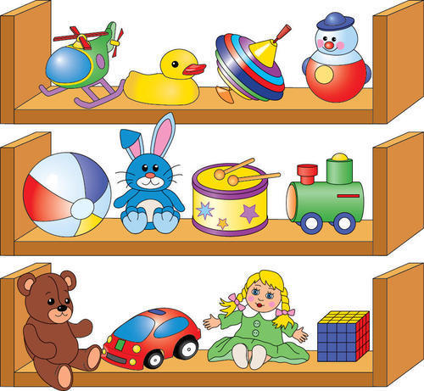
Развивающая предметно-пространственная среда
Характерные особенности
Содержательная насыщенность
Трансформируемость
Полифункциональность
Вариативность
Доступность
Безопасность

Slide 29
Режим дня
Дневной
сон
Прогулка
ООД
Прием пищи
Самостоятельная
деятельность

Slide 30
Структура образовательного процесса в дошкольном учреждении
Непосредственная образовательная деятельность
Образовательная
деятельность
в режимных
моментах
Самостоятельная
деятельность
детей
Образовательная
деятельность
в семье

Slide 31
Взаимодействие с социальными партнерами
СЕМЬЯ
Детская поликлиника
МДОУ
детский сад №172
МОУ СОШ №66
Детская библиотека

Slide 32
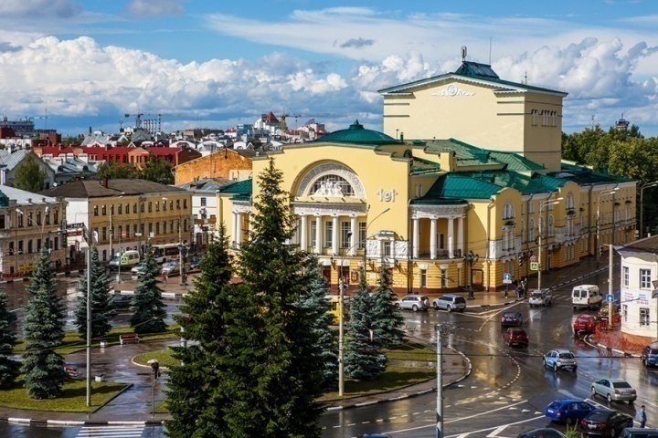
Интеграция регионального компонента в образовательные области
Реализация регионального компонента
осуществляется в совместной
деятельности педагога и детей и
в самостоятельной деятельности
воспитанников в соответствии
с возрастными особенностями
через различные виды и формы работы.
Предпочтение отдаётся
культурно – досуговой деятельности.

Slide 33
Взаимодействие с семьями воспитанников
День открытых дверей
Наглядная агитация и анкетирование
Педагогические беседы, консультации с родителями
Открытый просмотр совместной деятельности воспитателя с детьми
Основные формы взаимодействия с родителями
Родительские собрания
Совместные праздники и развлечения, досуговые мероприятия.
Участие родителей в образовательном процессе МДОУ
Участие родителей в смотрах, конкурсах

Slide 34
Мы всегда рады встрече с вами!

